Slide 1
ГБОУ СПО «Арзамасский приборостроительный колледж имени П. И. Пландина»
Урок инженерной графики
в группе ТМ - 246
Князева С. М. преподаватель инженерной графики

Slide 2
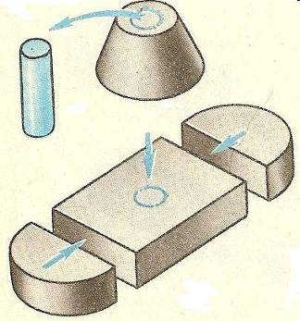
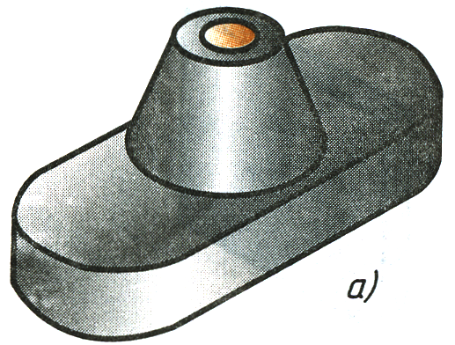
Анализ геометрической формы детали

Slide 3
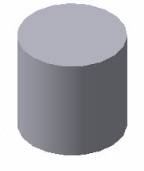
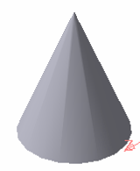
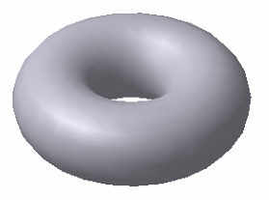
Тела вращения

Slide 4
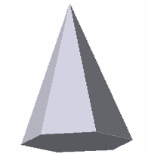
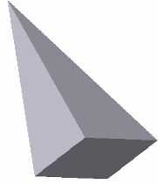
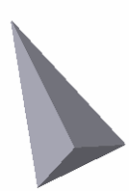
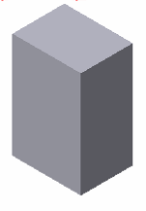
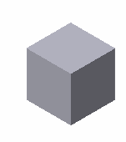
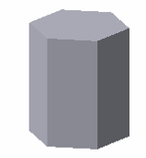
Многогранники

Slide 5
Элементы призмы
основания
ребра
грани

Slide 6
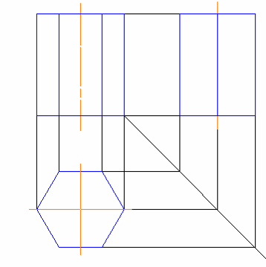



Построение комплексного чертежа призмы

Slide 7
Сечение геометрических тел плоскостью

Slide 8
Цели урока:
Познакомиться с методами построения усечённых геометрических тел.
Изучить способы, позволяющие определять на чертеже действительную величину отрезка прямой и плоской фигуры.

Slide 9
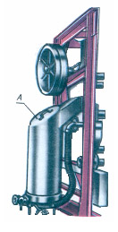
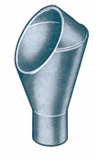
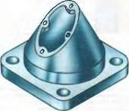

Slide 10
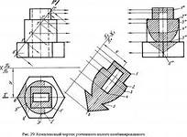
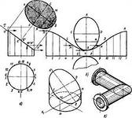

Slide 11
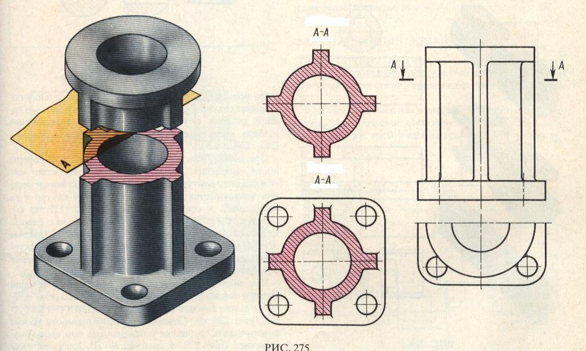
«Сечение – изображение фигуры, получающеёся при мысленном рассечении предмета одной или несколькими плоскостями. На сечении показывается только то, что получается непосредственно в секущей плоскости» (ГОСТ 2.305-68).
Фигуру сечения на чертеже выделяют штриховкой для того, чтобы отличить на детали мысленно образованные поверхности от существующих. Штриховку наносят тонкими линиями. Наклонные параллельные линии штриховки проводят под углом 45 к линиям рамки чертежа.

Slide 12
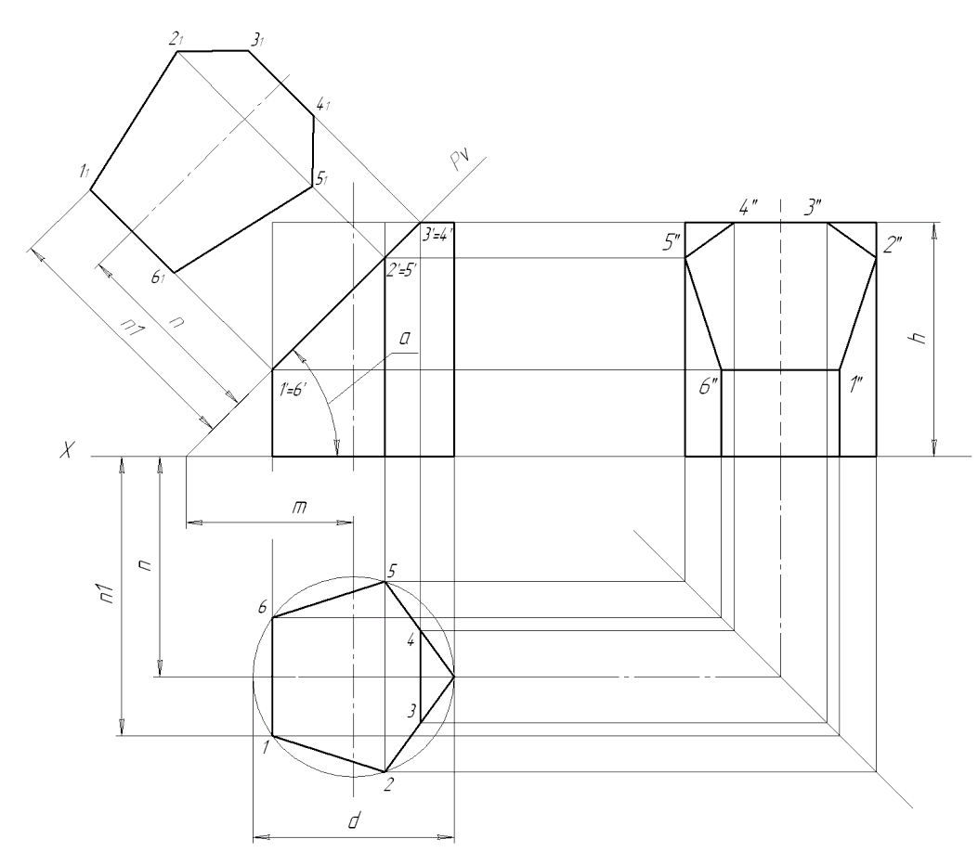
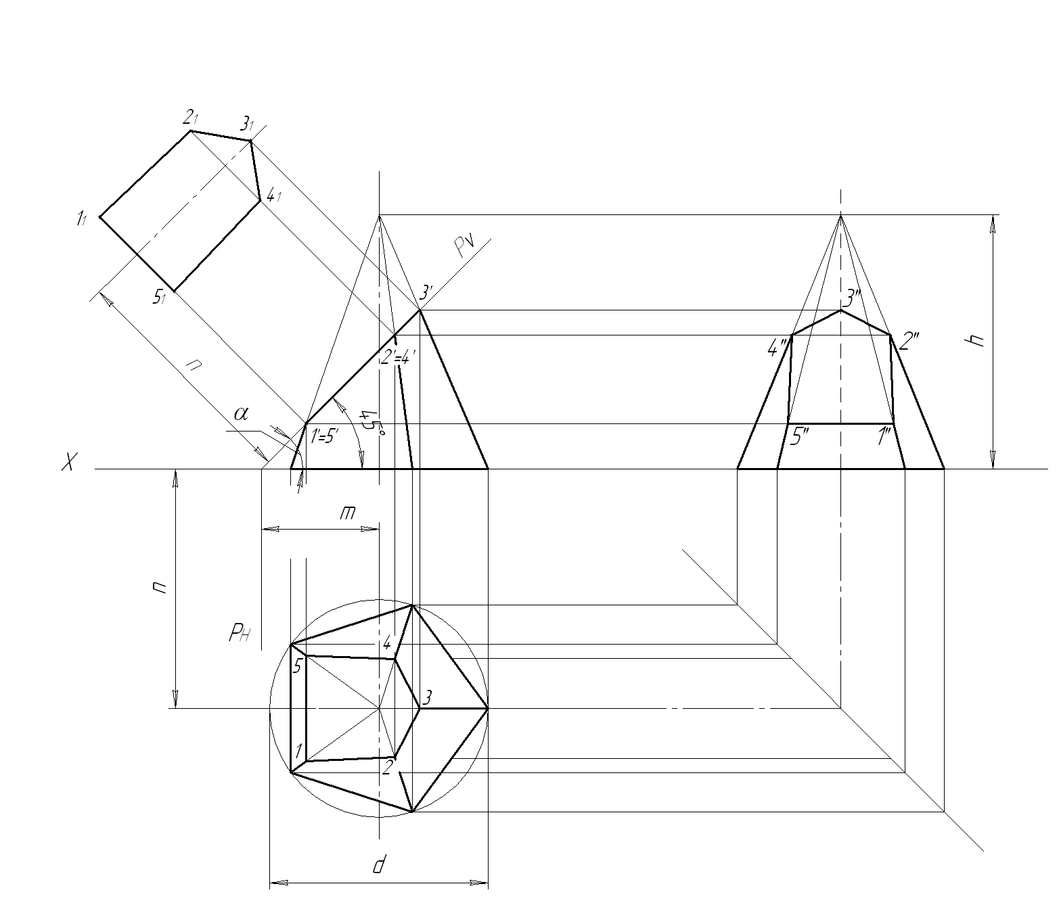
Фигуры сечения многогранников

Slide 13
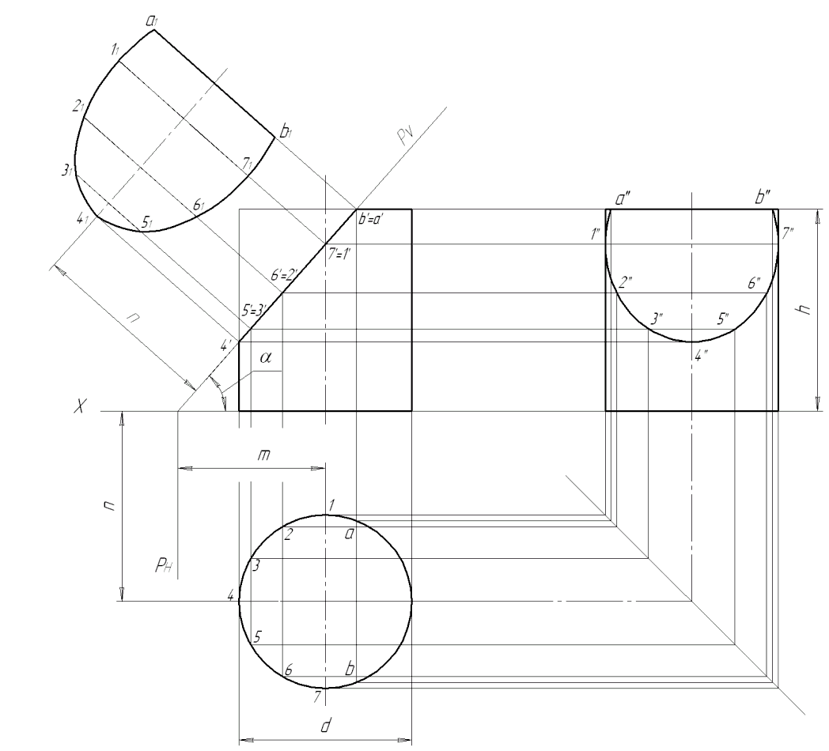
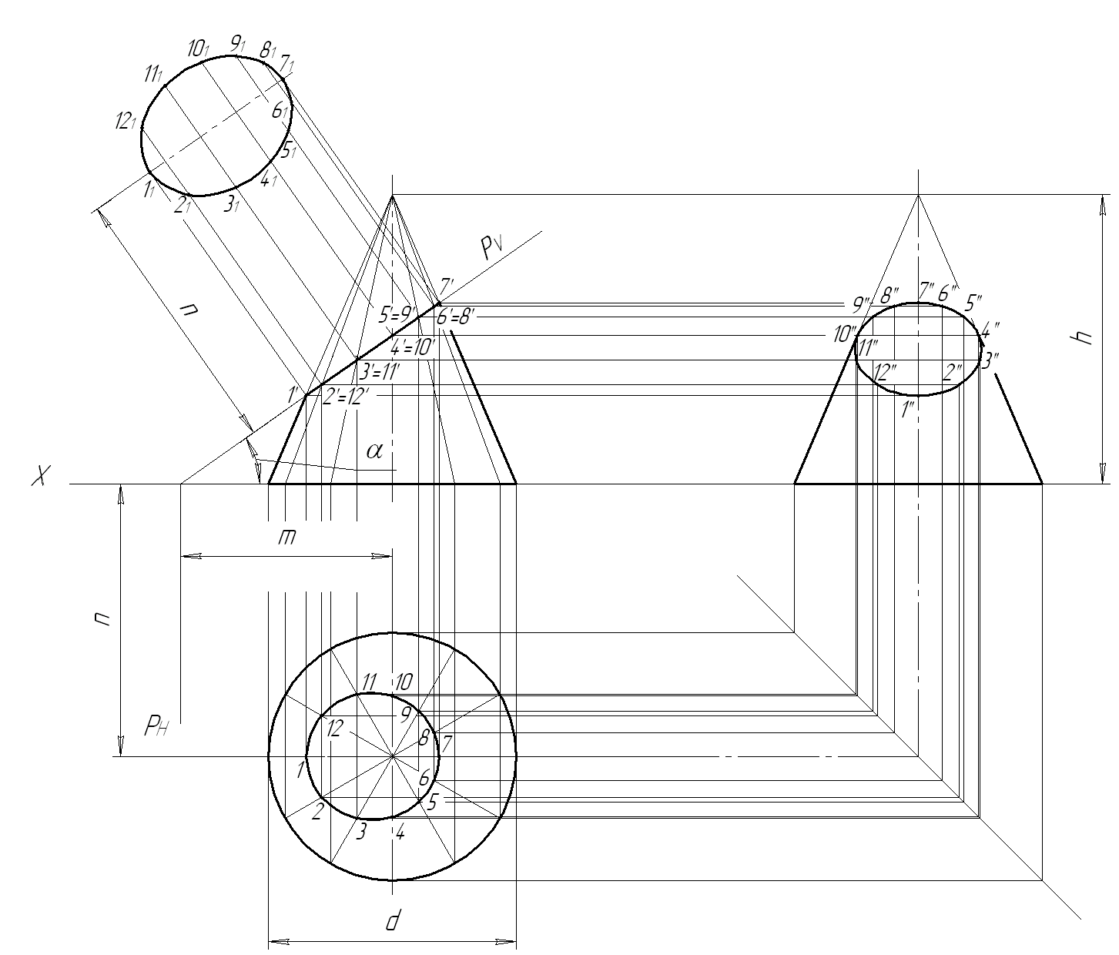
Фигуры сечения тел вращения

Slide 14
Рассмотрим несколько случаев сечения плоскостью Р геометрического тела — куба, лежащего на горизонтальной плоскости проекции Н.
В первом случае куб усечен фронтально-проецирующей плоскостью Р.
Во втором случае куб усечен горизонтально-проецирующей плоскостью Р.
В третьем случае куб пересечен плоскостью общего положения.

Slide 15
Натуральные размеры отрезков линий и фигур получаются на той плоскости проекций, параллельно которой они расположены.
Следовательно, чтобы определить натуральную величину отрезка линии или фигуры, необходимо, чтобы плоскость проекции была параллельна изображаемому элементу.
Для этого применяют способ вращения или способ перемены плоскостей проекций.

Slide 16
Построение комплексного чертежа усеченного многогранника состоит из решения следующих задач:
Построение трех проекций усеченного многогранника.
Определение натуральной величины сечения.
Построение аксонометрического изображения отсеченной части.

Slide 17
Задача 1
Для построения трех проекций усеченной призмы выполняем следующие операции:
Строим 3 проекции правильной 6-угольной призмы.
Проводим фронтально-проецирующую секущую плоскость А-А.
На горизонтальной проекции плоскость сечения совпадает с проекцией основания ABCDEF, на профильной проекции сечение строится путем определения профильных проекций точек 1,2,3,4,5,6 и их последовательного соединения.

Slide 18
Задача 2
Для решения задачи выполняем следующие операции:
На произвольном расстоянии и параллельно секущей плоскости А-А проводим прямую. От фронтальных проекций точек 1, 2, 3, 4, 5, 6 проводим прямые, которые будут перпендикулярны плоскости сечения. Прямые проводим до пересечения с новой плоскостью проекций.
Новые проекции точек 1, 2, 3, 4, 5, 6 получаем перенося горизонтальные проекции данных точек в новую систему координат.
Полученный 6-и угольник в новой системе плоскостей проекций и будет являться натуральной величиной сечения 6-угольной призмы.

Slide 19
Задача 3
Для решения задачи выполняем следующие операции:
Строим шестиугольник АВСDЕF в изометрии.
Из вершин шестиугольника проводим ребра призмы. Высоты A1, B2, C3, D4, E5, F6 – берем с фронтальной проекции усеченной призмы.

Slide 20
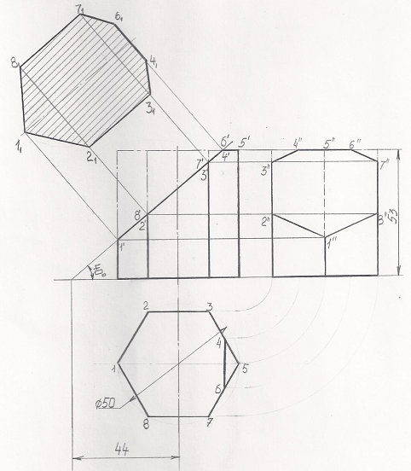
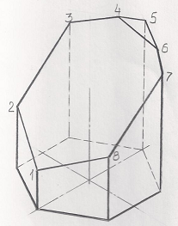
3₁
4₁
2₁
5₁
4
3
6₁
5
1₁
4`
4``
5``
7₁
3`
6
5`
6``
6`
3``
2
2`
2``
7``
7`
1`
1``
7
1
2
3
4
1
5
8
7

Slide 22
1.Сечение – это…
а) Изображение предмета, получающегося при мысленном рассечении предмета плоскостью или несколькими плоскостями.
б) Изображение фигуры, получающейся при мысленном рассечении предмета плоскостью или несколькими плоскостями.
в) Изображение проекции, получающейся при мысленном рассечении предмета плоскостью или несколькими плоскостями.
2.Сечение применяют для…
а) Выявления внешней формы предмета;
б) Выявления конструктивных элементов детали;
в) Выявления формы и внутреннего устройства предметов;

Slide 23
3. Что показывает сечение?
а) На сечениях показано лишь то, что находится в самой секущей плоскости;
б) На сечениях показано то, что находится в самой секущей плоскости и за секущей плоскостью;
в) На сечениях показано лишь то, что находится за секущей плоскости;
4.Сечение выделяют…
а) Штриховой линией под углом 45;
б) Штриховкой под углом 45;
в) Штрих – пунктирной линией под углом 45;
5. Какая фигура получается при пересечении плоскостью многогранника?
а) Овал;
б) Треугольник;
в) Многоугольник.

Slide 24
Ответы:
1.
2.
3.
4.
5.
б
в
а
б
в

Slide 25
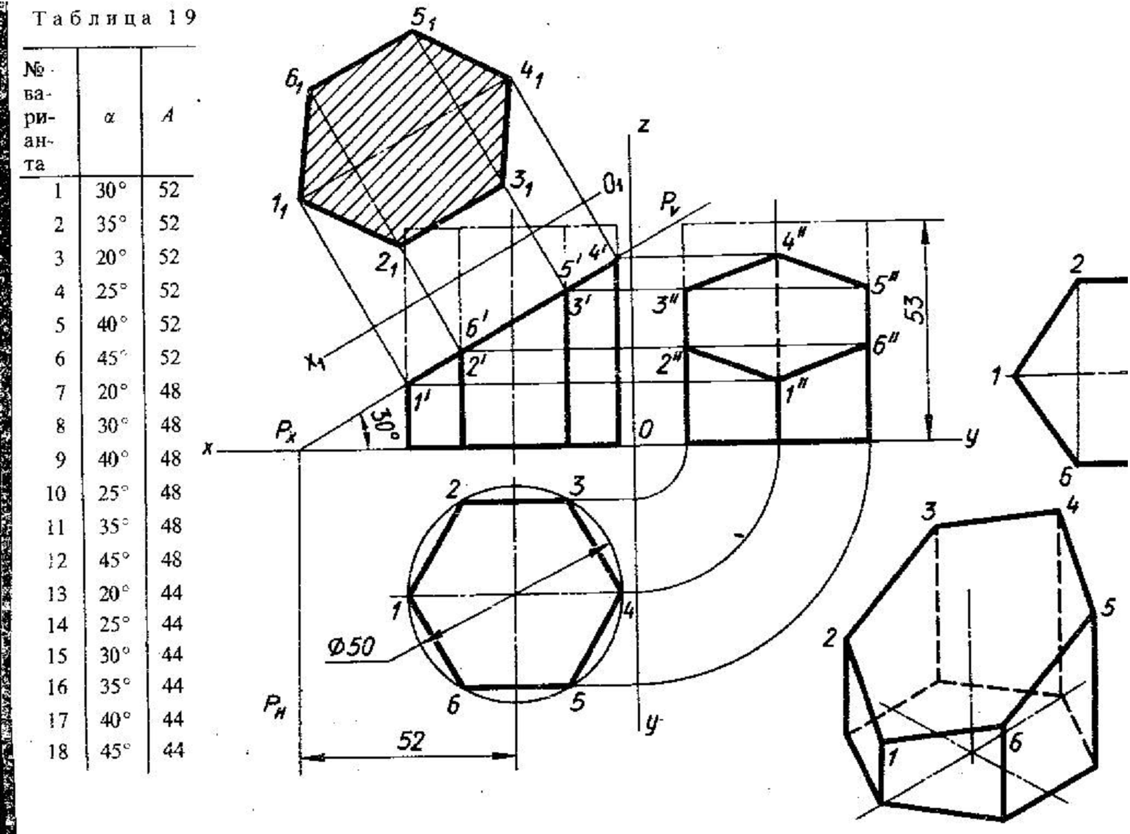
Построить три проекции призмы, усеченной плоскостью Р, истинный вид сечения и ее аксонометрическую проекцию.
А

Slide 26
Спасибо
за работу на уроке!
Желаю успехов!

Slide 27
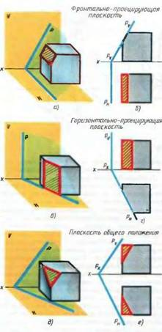

Фронтально-проецирующая плоскость

Slide 28
Горизонтально-проецирующая плоскость

Slide 29
Плоскость общего положения

Slide 30
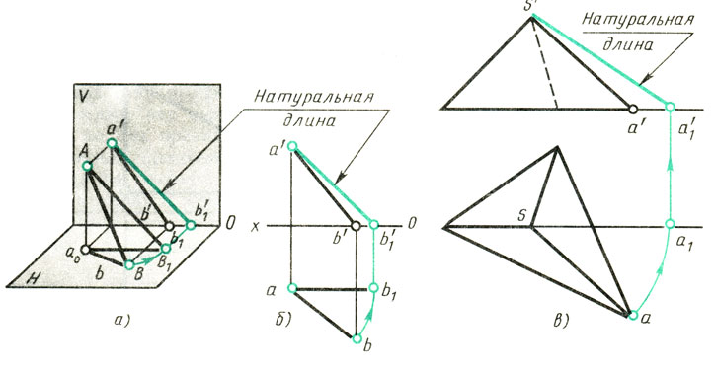
Способ вращения.
Способ вращения заключается в том, что отрезок прямой линии или плоскую фигуру вращают вокруг выбранной оси до положения, параллельного плоскости проекций .

Slide 31
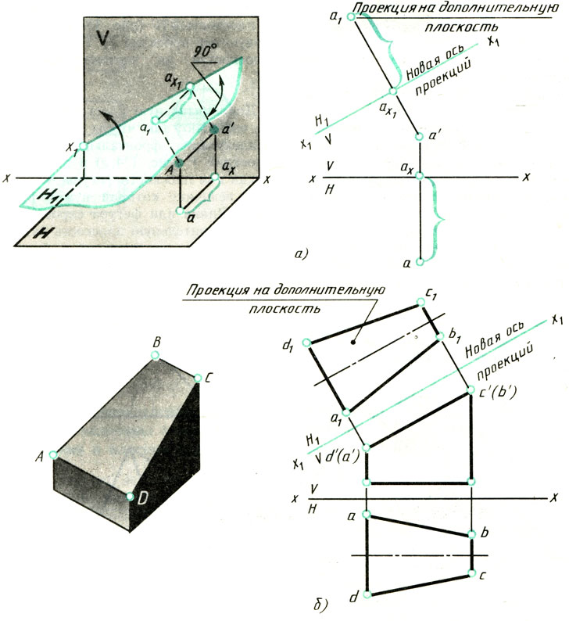
Способ перемены плоскостей проекций.
Этот способ отличается от способа вращения тем, что проецируемая линия или фигура остается неподвижной, а одну из плоскостей проекций заменяют новой дополнительной плоскостью, на которую и проецируют изображаемый элемент

Slide 32
Построение трех проекции правильной 6-угольной призмы.
А`
B` F`
C` E`
D`
E`` F``
A`` D``
B`` C``
F
6
5
Е
А
4
1
D
В
3
2
С

Slide 33
Построение фронтально-проецирующей секущей плоскости А-А.
А
4`
3` 5`
2` 6`
1`
А
А`
B` F`
C` E`
D`
E``F``
A`` D``
B`` C``
F
6
5
Е
А
4
1
D
В
3
2
С
А

Slide 34
Построение трех проекций усеченной призмы
4`
4``
3` 5`
5``
3``
2` 6`
6``
2``
1`
1``
А`
B` F`
C` E`
D`
F
6
5
Е
E``F``
A``D``
B``C``
А
4
1
D
В
3
2
С

Slide 35
На произвольном расстоянии и параллельно секущей плоскости А-А проводим прямую.
От фронтальных проекций точек
1, 2, 3, 4, 5, 6 проводим прямые, которые будут перпендикулярны плоскости сечения.
Прямые проводим до пересечения с новой плоскостью проекций.
3
А
4`
4``
3` 5`
5``
3``
2` 6`
2``
6``
1`
А
B` /F`
C`/ E`
1``
А`
D`
6
5
E`` F``
A`` D``
F
Е
А
4
1
D
В
3
2
С

Slide 36
5
6
4
Новые проекции точек 1, 2, 3, 4, 5, 6 получаем перенося горизонтальные проекции данных точек в новую систему координат.
3
А
4`
4``
3` 5`
1
5``
2
2` 6`
6``
1`
А
B` /F`
C`/ E`
1``
А`
D`
6
5
E`` F``
A`` D``
F
Е
А
4
1
D
В
3

Slide 37
5
6
4
Полученный 6-и угольник в новой системе плоскостей проекций и будет являться натуральной величиной сечения 6-угольной призмы.
3
А
4`
4``
3` 5`
1
5``
3``
2
2` 6`
2``
6``
1`
А
B` /F`
C`/ E`
1``
А`
D`
6
5
E`` F``
A`` D``
В`` С``
F
Е
А
4
1
D
В
3
2
С

Slide 38
Строим шестиугольник АВСDЕF в изометрии.
F
Е
у
х
Е
D
А
D
F
С
В
А
В
z
С

Slide 39
Из вершин шестиугольника проводим ребра призмы. Высоты A1, B2, C3, D4, E5, F6 – берем с фронтальной проекции усеченной призмы.
4
5
4`
3` 5`
3
у
6
х
2` 6`
Е
1`
D
F
2
1
B` F`
C` E`
D`
С
А`
А
В
z

